Slide 1
Цели и методы оздоровительной физкультуры

Slide 2
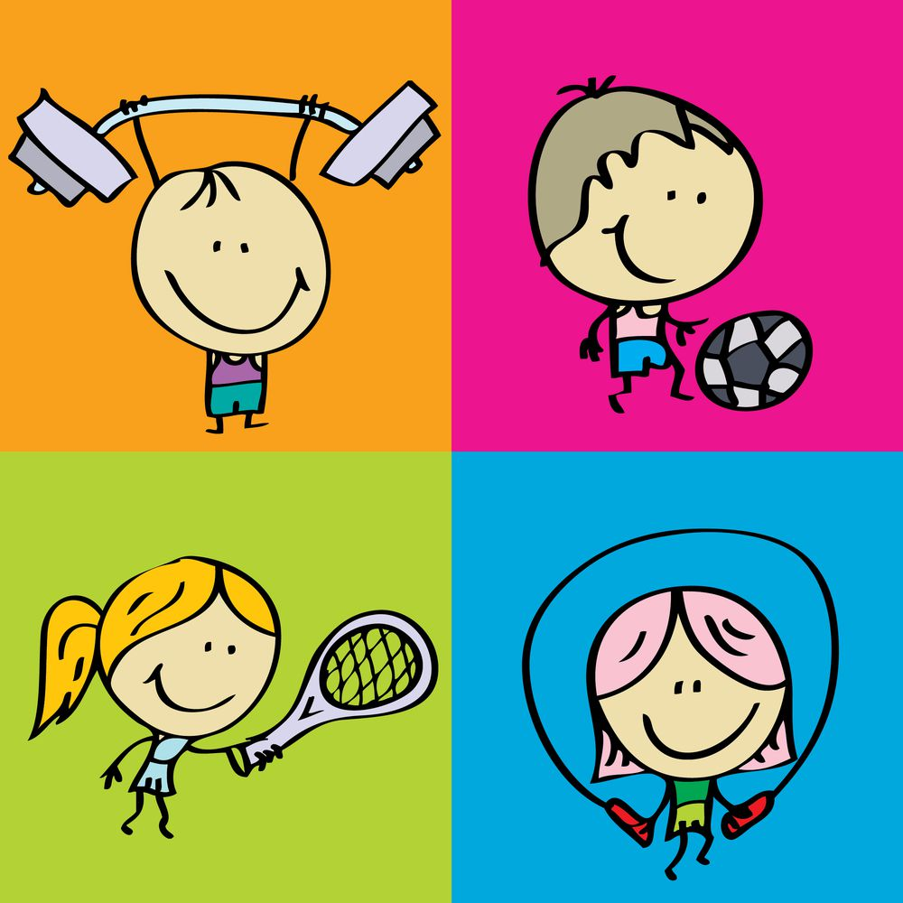
Оздоровительная физическая культура (как род деятельности) - это организованная двигательная активность, а также такие виды деятельности, которые связаны с соблюдением здорового образа жизни. Деятельность в рамках оздоровительной физической культуры направлена в первую очередь на достижение максимально возможного оздоровительного эффекта.

Slide 3
Многообразные формы и виды занятий физическими упражнениями должны обеспечивать как минимум следующие эффекты:
профилактику гипокинезии и гиподинамии за счет увеличения жизненно необходимого объема движения и нагрузок;
расширение резервных возможностей основных жизненно важных систем организма (прежде всего дыхательной и сердечно-сосудистой);
повышение общей неспецифической устойчивости организма к вредным воздействиям внешней среды и заболеваниям.

Slide 4
Оздоровительная физическая культура (как совокупность предметных ценностей) представлена теми материальными и духовными ценностями, которые созданы для обеспечения эффективной физкультурно-оздоровительной деятельности.
это сведения об оздоровительных возможностях занятий физическими упражнениями;
это методическое обеспечение физкультурно-оздоровительной деятельности и здорового образа жизни;
это необходимое материально-техническое оснащение физкультурно- оздоровительной деятельности;
это формирование интереса и потребности в занятиях физическими упражнениями.

Slide 5
Оздоровительная физическая культура (как результат деятельности) характеризуется совокупностью полезных результатов ее использования. Это -
достижение стабильно высокого уровня здоровья, максимальное продление эффективной жизнедеятельности;
совершенствование основных жизнеобеспечивающих функций и систем организма;
повышение устойчивости организма к ряду заболеваний и многим вредным воздействиям внешней среды;
улучшение психоэмоционального состояния;
достижение высокого уровня физической подготовленности;
приобретение прикладных двигательных умений и навыков;
удовлетворение потребности в движении во время активного отдыха и развлечения;
коррекция фигуры и массы тела.

Slide 6
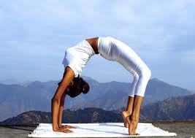
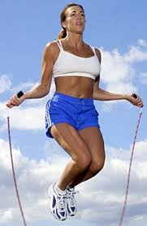
Оздоровительная физическая культура выполняет следующие функции, имеющие непосредственное отношение к проблеме формирования стабильного здоровья:
Образовательная функция
Оздоровительная функция
Воспитательная функция
Рекреативная функция

Slide 7
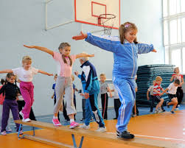
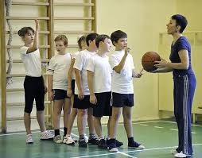
Образовательная функция — использование оздоровительной физической культуры в общей системе образования с целью формирования жизненно-важных двигательных умений и навыков, приобретение специальных знаний в области теории и методики физической культуры, необходимых для ведения здорового образа жизни.

Slide 8
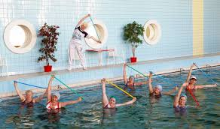
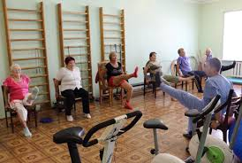
Оздоровительная функция — использование средств оздоровительной физической культуры в системе мер, направленных на сохранение и укрепление здоровья с учетом возраста, профессиональной деятельности, наличия заболеваний или расстройств здоровья и т.п.

Slide 9
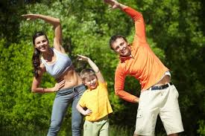
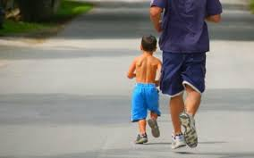
Воспитательная функция — формирование качеств личности и черт характера, позволяющих сформировать оптимальный психологический климат в обществе, коллективе, семье, а также формирование потребности в соблюдении норм здорового образа жизни.

Slide 10
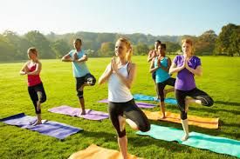
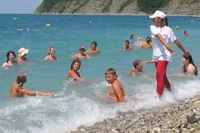
Рекреативная функция — использование средств оздоровительной физической культуры в обеспечении полноценного отдыха, восстановления физических и психических сил с учетом характера и специфики производственного утомления.

Slide 11
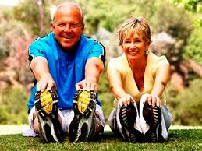
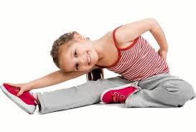
В системе оздоровительной физической культуры выделяют следующие основные направления:
оздоровительно-рекреативное
оздоровительно-реабилитационное
спортивно-реабилитационное
гигиеническое.

Slide 12
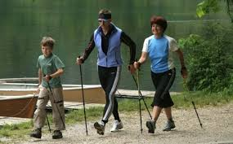
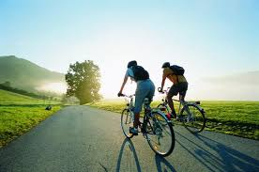
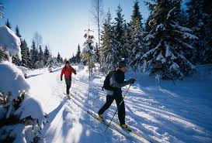
Оздоровительно-рекреативная физическая культура
Оздоровительно-рекреативная физическая культура - это активный отдых, восстановление сил с помощью средств физического воспитания (занятия физическим упражнениями, подвижные и спортивные игры, туризм, охота, физкультурно-спортивные развлечения). Термин рекреация означает отдых, восстановление сил человека, израсходованных в процессе труда, тренировочных занятий или соревнований.

Slide 13
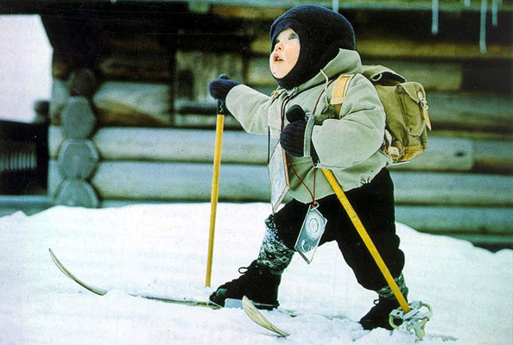
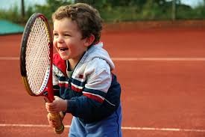
Оздоровительно-рекреативная физическая культура
Основными видами рекреации являются туризм (пеший, водный, велосипедный), пешие и лыжные прогулки, купание, всевозможные массовые игры: волейбол, теннис, бадминтон и другие физкультурно-спортивные развлечения.

Slide 14
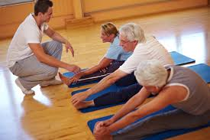
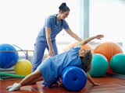
Оздоровительно-реабилитационная физическая культура
Оздоровительно-реабилитационная физическая культура - это специально направленное использование физических упражнений в качестве средств лечения заболеваний и восстановление функций организма, нарушенных или утраченных вследствие заболеваний, травм, переутомления и других причин. Применение отдельных форм движений и двигательных режимов с этой целью прочно вошло в систему здравоохранения преимущественно в виде лечебной физической культуры (ЛФК).

Slide 15
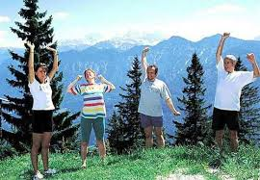
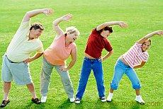
Оздоровительно-реабилитационная физическая культура
Общее представление о лечении с помощью физических упражнений основывается на факте оздоровления организма обусловленного улучшением циркуляции крови и снабжения кислородом, как больных, так и здоровых тканей, повышением мышечного тонуса, сокращением жировых запасов и т. д.
В оздоровительно-реабилитационной физической культуре значительно возрастает роль таких методических принципов, как принцип индивидуализации и постепенного повышения нагрузок.

Slide 16
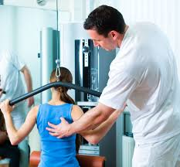
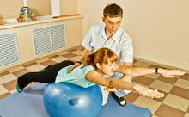
Спортивно-реабилитационная физическая культура
Спортивно-реабилитационная физическая культура - играет большую роль в системе подготовки спортсмена.
Она направлена на восстановление функциональных и приспособительных возможностей организма спортсмена после длительных периодов напряжённых тренировочных и соревновательных нагрузок, особенно при перетренировке и ликвидации последствий спортивных травм.

Slide 17
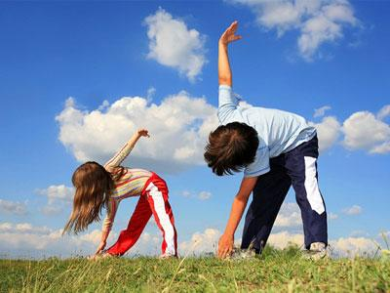
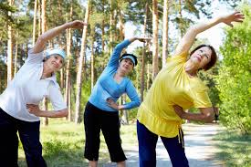
Гигиеническая физическая культура
Гигиеническая физическая культура - это различные формы физической культуры, включённые в рамки повседневного быта (утренняя гимнастика, прогулки, физические упражнения в режиме дня не связанные со значительными нагрузками).
Её основная функция - оперативная оптимизация текущего функционального состояния организма в рамках повседневного быта и расширенного отдыха.

